Slide 1


Universidad de Artemisa
Facultad de Ciencias Agropecuarias, Técnicas y Económicas
Departamento de Ciencias Económicas
Elementos del Control Interno
Profesor Ins: Lic. Yenli Padilla Triana

Slide 2
Clase Práctica No. 1
Tema I: Diseño y Revisión del Sistema de Control Interno
Sumario:
Resolución de ejercicios aplicando los Componentes y Normas de la Resolución 60 en Cuba 1.8

Slide 3
Otros informes de control interno a nivel internacional
Informe COSO
Informe MICIL
Informe COSO II o COSO+ERM

Slide 4
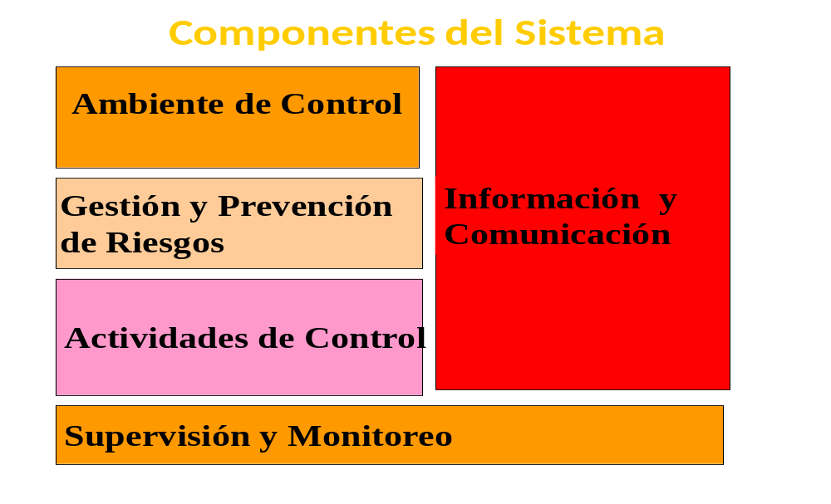
Componentes y Normas en Cuba

Slide 5
Ambiente de Control
Es la base del control interno. Proporciona disciplina y estructura para apoyar al personal en la consecución de los objetivos institucionales.

Slide 6
Gestión y Prevención de Riesgos
Es el proceso que evalúa los riesgos a los que se enfrenta la institución en la procuración del cumplimiento de sus objetivos. Esta evaluación provee las bases para identificar los riesgos, analizarlos, catalogarlos, priorizarlos y desarrollar respuestas que mitiguen su impacto, incluyendo los riesgos de corrupción.

Slide 7
Actividades de Control
Son aquellas acciones establecidas, a través de políticas y procedimientos, por los responsables de las unidades administrativas para alcanzar los objetivos institucionales y responder a sus riesgos asociados, incluidos los de corrupción y los de sistemas de información

Slide 8
Información y Comunicación
Es la información de calidad que la Administración y los demás servidores públicos generan, obtienen, utilizan y comunican para respaldar el sistema de control interno y dar cumplimiento a su mandato legal

Slide 9
Supervisión y Monitoreo
Son las actividades establecidas y operadas por las unidades específicas que el Titular ha designado, con la finalidad de mejorar de manera continua al control interno mediante una vigilancia y evaluación periódicas a su eficacia, eficiencia y economía. La supervisión es responsabilidad de la Administración en cada uno de los procesos que realiza, y se apoya, por lo general, en el área de auditoría interna. La supervisión contribuye a la optimización permanente del control interno y, por lo tanto, a la calidad en el desempeño de las operaciones, la salvaguarda de los recursos públicos, la prevención de la corrupción, la oportuna resolución de los hallazgos de auditoría y de otras revisiones, así como a la idoneidad y suficiencia de los controles implementados.

Slide 10
De las siguientes situaciones mencione el componente y la norma del Sistema de Control Interno que corresponde . Ejercicio 1.8

Slide 11
Los individuos pueden cometer actos fraudulentos, ilegales o poco éticos simplemente porque la organización en la que trabajan les incita o tienta. El poner énfasis en los resultados, sobre todo a corto plazo, fomenta un entorno en el que se impone un precio muy alto al fracaso.
Componente____________________
Norma___________________
La dirección debe especificar el nivel de competencia para cada trabajo y traducir estos niveles en conocimientos y habilidades. Debe buscarse el equilibrio entre el nivel de supervisión y la capacidad exigida del individuo.
Componente____________________
Norma___________________

Slide 12
El departamento de Auditoría Interna debe tener libre acceso a un directivo que no sea el responsable directo de preparar los estados financieros, pero que tenga el rango suficiente para garantizar que no se impone ninguna limitación al trabajo de la auditoría interna y hacer seguimiento de sus resultados y recomendaciones.
Componente____________________
Norma___________________
En muchas empresas en las que se han producido casos de falsificación de información financiera, las personas involucradas o bien no sabían que estaban actuando incorrectamente o, por error, creían que lo estaban haciendo en el interés de la organización.
Componente____________________
Norma___________________

Slide 13
Una organización altamente estructurada, con líneas de comunicación y responsabilidades formales, puede resultar apropiada para una entidad grande con varias divisiones operativas, incluyendo divisiones en el extranjero.
Componente____________________
Norma___________________
La mejor forma de garantizar el cumplimiento de las normas éticas, independientemente de si están o no expuestas en un código de conducta escrito, es a través del comportamiento y el ejemplo de la alta dirección.
Componente____________________
Norma___________________

Slide 14
La delegación de autoridad significa entregar el control central sobre determinadas decisiones empresariales a los niveles inferiores de la organización, a las personas que están más cerca de las operaciones diarias.
Componente____________________
Norma___________________
Las normas para contratar personal calificado, en el que se destacan el expediente académico, la experiencia profesional, logros y pruebas de integridad y comportamiento ético, sirven para probar el compromiso de una entidad hacia la contratación de personal competente y fiable.
Componente____________________
Norma___________________

Slide 15
El hecho de el personal sepa que se le puede declara responsable tiene un impacto significativo. Esto es cierto a todos los niveles jerárquicos de dirección, incluso para la dirección general, que el último responsable de todas las actividades dentro de la entidad.
Componente____________________
Norma___________________
El nivel de riesgo aumenta en la medida en que los objetivos se distancien de las pautas de comportamiento de la entidad en el pasado. Por ejemplo, una entidad puede considerar que la calidad de los servicios que presta es satisfactoria pero, debido a un cambio de política de un competidor, sus clientes no tengan una percepción tan favorable de sus servicios.
Componente____________________
Norma___________________

Slide 16
Un riesgo que no tiene un efecto significativo en la entidad y cuya probabilidad de materialización es baja generalmente no será motivo de preocupación. En cambio, un riesgo importante y que es muy probable que se materialice, normalmente requerirá un análisis profundo.
Componente____________________
Norma___________________
El Plan de Prevención elaborado es evaluado por el Comité de Prevención y Control y aprobado por el órgano colegiado de dirección de la entidad. Es necesario que los resultados de los análisis de causas y condiciones efectuados sobre los hechos que se presenten y las valoraciones realizadas en cuanto a la efectividad del Plan de Prevención de Riesgos, sean divulgados en el interés de transmitir la experiencia y el alerta de que ello se pueda derivar a todo los posibles implicados.
Componente____________________
Norma___________________

Slide 17
Se definen las acciones técnico – organizativas vinculadas a la precisión, divulgación y control del cumplimiento del encargo estatal u objeto social, de la misión y de los objetivos, de las funciones y atribuciones de la entidad u organismo, de la delimitación de las responsabilidades y facultades individuales y colectivas y de las normas legales.
Componente____________________
Norma___________________
En el Plan de Prevención de Riesgos deben incluirse las posibles manifestaciones negativas relacionadas con las acciones u omisiones con o sin intención, que cometida por un sujeto propio o ajeno a la entidad, lesiona un punto vulnerable de la misma, constituyendo un modo de operar, la forma mediante la cual se expresa un indisciplina, ilegalidad o manifestación de corrupción administrativa.
Componente____________________
Norma___________________

Slide 18
El proceso de planificación, los objetivos y planes de trabajo deben integrarse al Sistema de Control Interno en el interés de asegurar el cumplimiento de la misión y de las disposiciones legales que le competen a la entidad.
Componente____________________
Norma___________________

Slide 19
Universidad de Artemisa
Facultad de Ciencias Agropecuarias, Técnicas y Económicas
Departamento de Ciencias Económicas
Elementos del Control Interno
Profesor Ins: Lic. Yenli Padilla Triana

